Slide 1


























Proyecto Final
Juan José Chacón Arce Programación de computadoras 5

Slide 2












Introducción
1
Índice
2
Empresa
Explicación competencias Sistema
3
4
5
Tablas
6
Muestra del sistema
7
Conclusiones

Slide 3














Introducción
Sistema desarrollado para gimnasio de calistenia
Enfocado en competencias

Slide 4



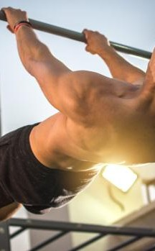
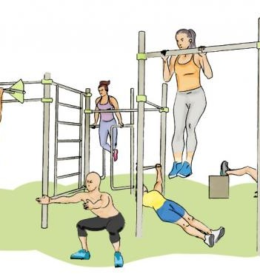
Empresa
Empresa seleccionada es un gimnasio de calistenia, que está generando muchas visitas en los últimos meses, se quiere hacer un sistema que registre todos los usuarios que vayan al gimnasio, así como también un sistema de cálculo de puntos para futuras competencias.

Slide 5
Explicación de competencias
En las competencias se realizan 4 ejercicios
Cada ejercicio está definido con una cantidad de puntos por defecto
Ejemplo de ejercicios y puntajes Muscle Ups: 4 puntos
Fondos: 3 puntos
Dominadas: 2 puntos
Lagartijas: 1 punto
- Los jueces gastaban mucho tiempo calculando esta cantidad de puntos, ejercicio por ejercicio, a veces son más de 100 los participantes, se puede llevar más de medio día calculando cada puntaje.
Estas cantidades se tienen que multiplicar por la cantidad de repeticiones que se haga en cada ejercicio.
Es por eso que se creó este proyecto, para calcular más rápido y fácil la cantidad de puntos obtenidos por participación.

Slide 6

Explicación de competencias
Muscle Ups: 4 puntos
Se trata de hacer una domiada explosiva pasando el cuerpo por completo sobre la barra hasta tener los brazos completamente estirados
Fondos: 3 puntos
Dominadas: 3 puntos
Se trata de realizar fondos en paralelas
Lagartijas: 1 punto

Slide 7





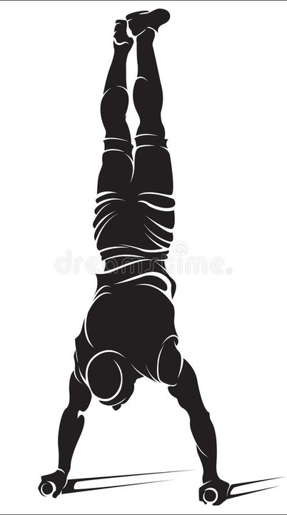


Sistema
Información general del sistema

Slide 8



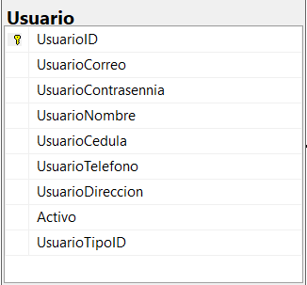
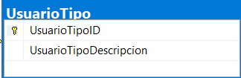
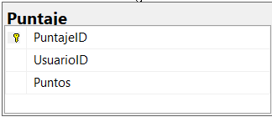

Tablas de BD

Slide 9

Muestra del sistema

Slide 10







Conclusiones
Del proyecto

Slide 11
¡Gracias!

